Slide 1
«Правильно используем лекарственные растения» Учебно - методическое пособие Данное электронное пособие предназначено для детей старшего дошкольного возраста для ознакомления и формирования знаний о лекарственных травах и их правильного использования.
Авторская разработка воспитателя
Петровой Елены Владимировны
Ромоданово 2019

Slide 2
Введение
Нас повсюду окружают растения: цветы, травы, деревья и кустарники. Без растений не было бы жизни на земле. Человек ещё издавно заметил, что животные из множества растений выбирают те, которые помогут им излечиться и начал изучать эти растения и свойства.
Растения помогают нам дышать. С их помощью можно вылечить некоторые болезни людей и животных. Просто нужно знать, какие растения являются лекарственными и правильно их использовать.
И в зарослях лесных, в полях и на лугах
Где всё для сердца мило,
Где чистым воздухом, так сладостно дышать.
Есть в травах и цветах целительная сила,
Для всех умеющих их тайну разгадать.
(Вс. Рождественский)

Slide 3
Цель: Формировать знания детей о лекарственных травах и их правильного использования и поддерживать активный интерес у детей к окружающей природе: укрепляя, стимулируя и удовлетворяя детскую любознательность. Задачи: 1. Поддерживать активный интерес у детей к окружающей природе. 2. Формировать у детей знания о том, что некоторые растения являются лекарственными. 3. Закреплять знания названий лекарственных растений, умение различать их по внешнему виду 4. Активизировать словарь детей путём введения новых слов. 5. Укреплять, стимулировать и удовлетворять любознательность детей. 6. Воспитывать любовь и бережное отношение к родной природе. Интеграция областей: физической, познавательной, речевой, художественно - эстетической, социально –коммуникативной.

Slide 4
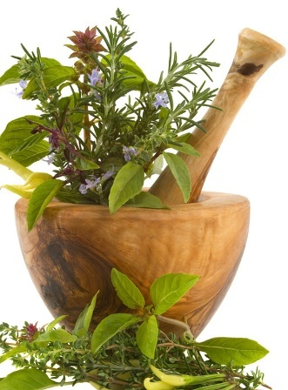
Если вдруг ты заболел,
Не спеши с таблетками,
Пригласи своих друзей
С зелеными ветками.
Они и красивей, и тоже лечебные,
Бывают и горькие, но очень полезные.
Помногу их пить тоже нельзя,
Бывают опасными эти друзья.
М. Киселева

Slide 5
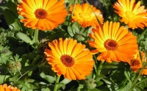
Календула
Самый популярный цветок на дачных участках, клумбах и цветниках. Однолетнее растение, цветущее с июня по октябрь ярко-оранжевыми душистыми цветками. Его народное название ноготки знакомо всем с детства.
Из цветов календулы делают настойки и мази, отвары используют для примочек. Настои календулы принимают при гастритах и колитах, болезнях печени и желчного пузыря, ишемической болезни сердца и хронических бронхитах.

Slide 6
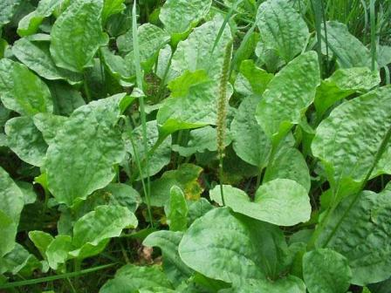
Подорожник
Неприглядная на вид травка знакома всем с детства. Кто из нас не прикладывал его листик к разбитой коленке?
Это натуральное лекарство, благосклонно подаренное жителям земли природой.
Рекомендуется применять при язве желудка, болях в кишечнике.

Slide 7
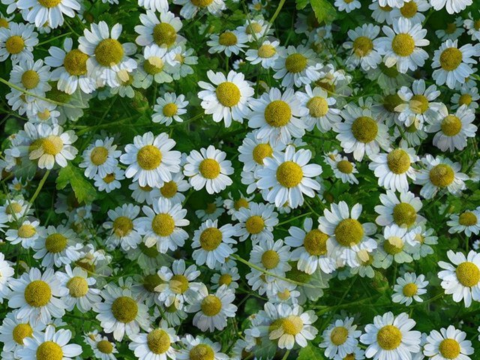
Ромашка
Ромашка аптечная, или лекарственная – это невысокое растение, одно из самых популярных лекарственных растений. Цветы ромашки входят в состав успокоительных сборов, свежими отварами из цветков ромашки пользуются для промывании ран. Отвары из ромашки используют для простудных заболеваниях для полоскания горла. Ромашка поможет и больному животику – желудочно – кишечному тракту. Также её используют при изготовлении питательных кремов, лосьонов и шампуней.
.

Slide 8
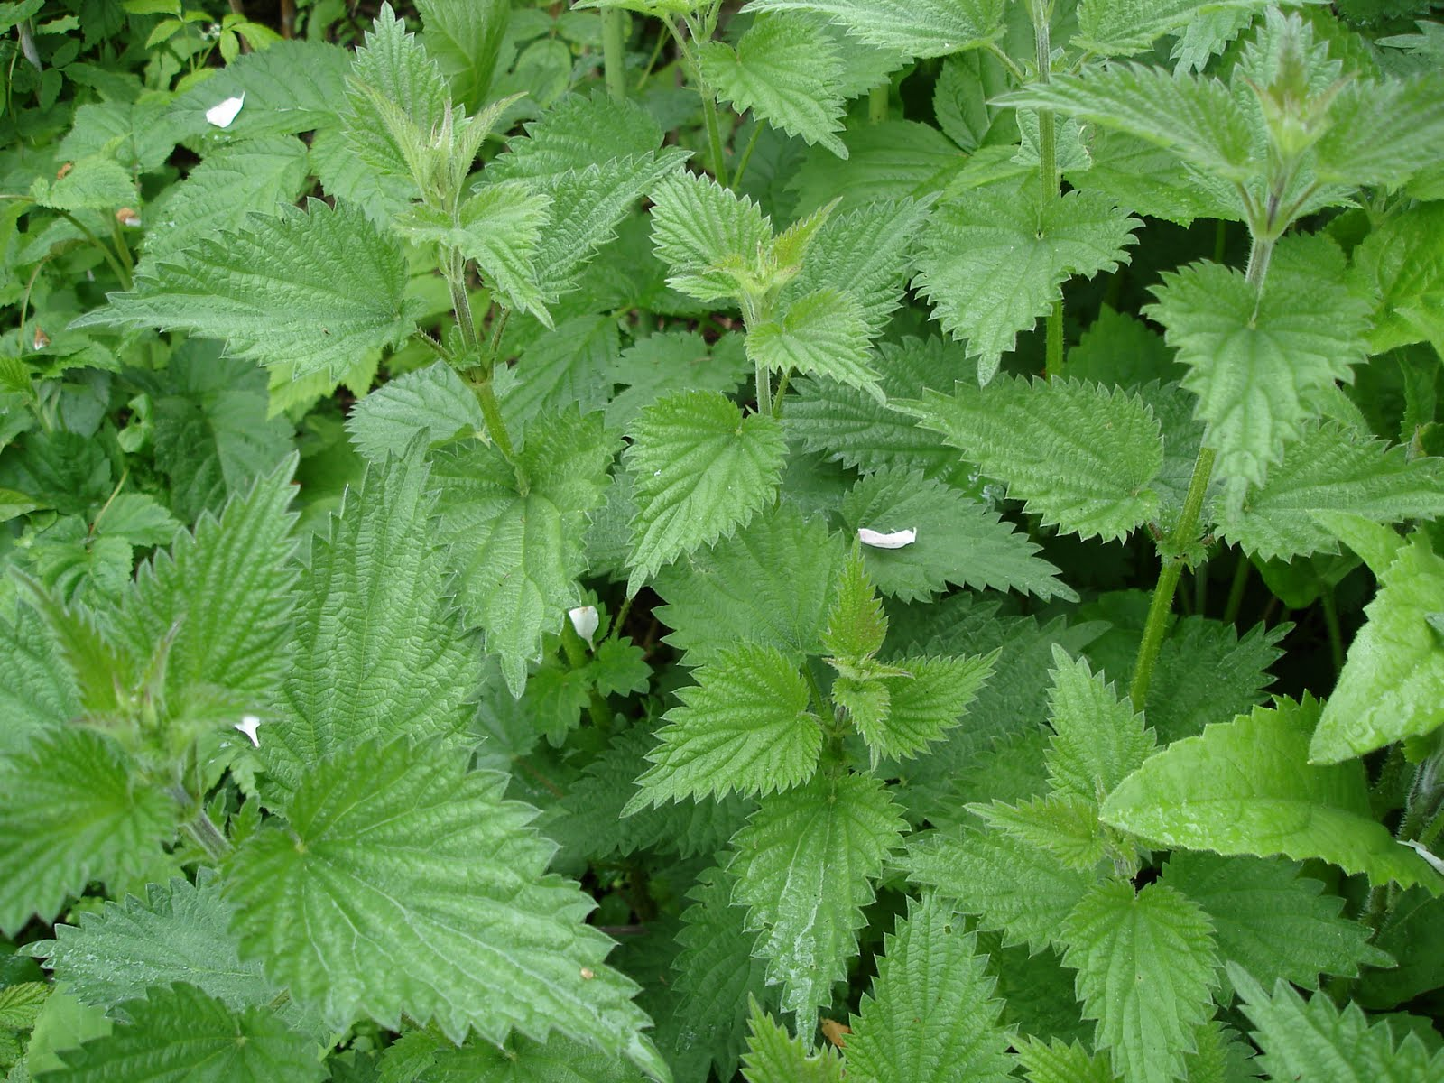
Крапива Это многолетнее лекарственное травянистое растение. Листья тёмно-зелёные, к тому же покрыты большим числом жгучих волосков. Цветки растения жёлто-зелёные, собраны в соцветия - колоски. В молодой крапиве содержится много аскорбиновой кислоты. Крапива улучшает свёртываемость крови. Она имеет свойства – ранозаживляющее, мочегонное и общеукрепляющее.

Slide 9
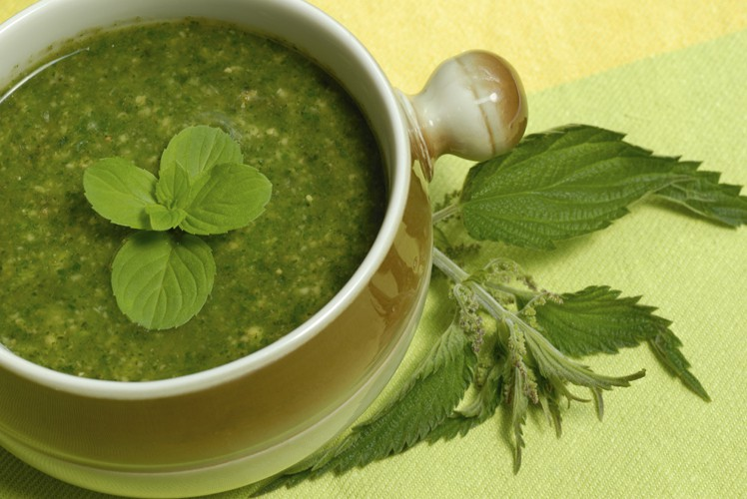

Slide 10
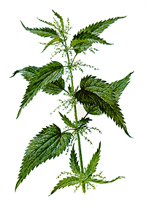
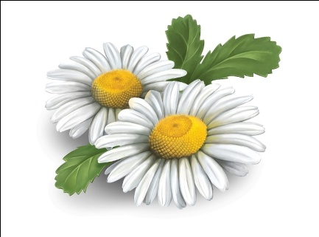
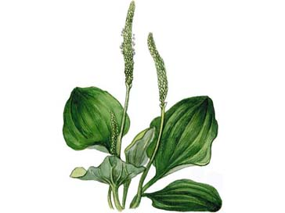
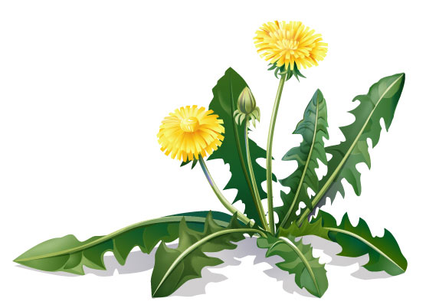
Отгадай
На верхушке стебелька — Солнышко и облака. Белая корзинка, золотое донце, В ней лежит росинка. И сверкает солнце
Растет зеленою стеной
Ее обходят стороной
Колючая и злая дива
А как зовут траву?
Золотой и молодой, За неделю стал седой, А денёчка через два,
Облысела голова. Спрячу-ка в карманчик Бывший...
Вдоль дорожек его встретишь,
Ранки, ссадины излечишь,
Сорвешь листочек осторожно.
Кто нас излечит?

Slide 11
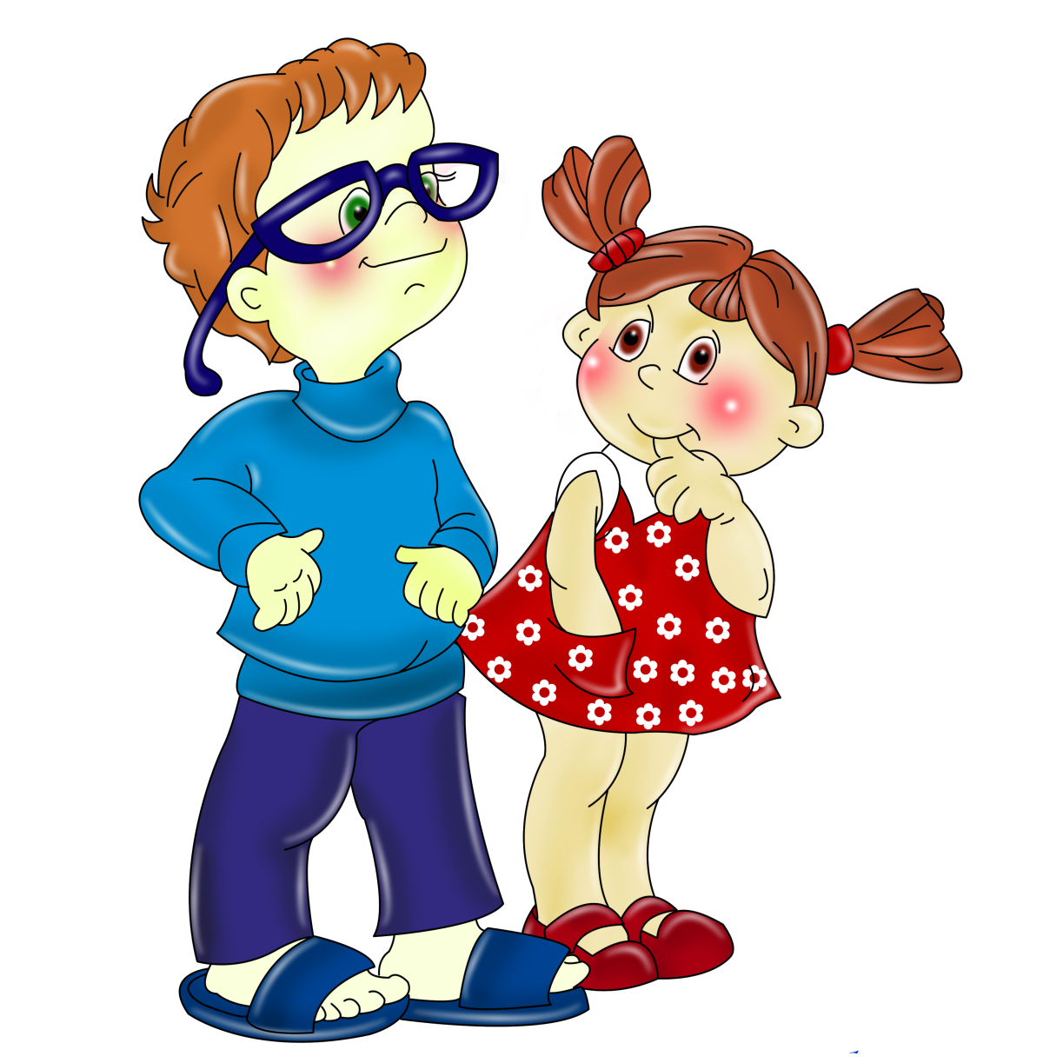
Желаем всем крепкого здоровья!

